Slide 1

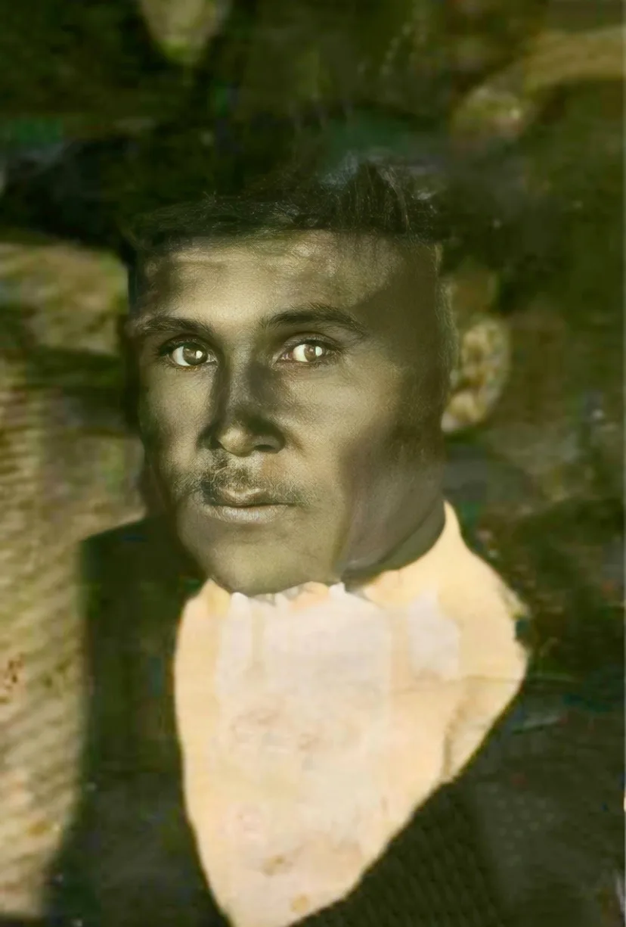
Аминов Зайнула
1903 г. – 1942 г.
Аминов Зайнула, прапрадед Шамгунова Салавата, ученика 5 А класса.
Воинское звание - мл. сержант, воинская часть – 314 стрелковая дивизия.
Погиб на войне в 1942 году под Ленинградом.

